Slide 1

期末之
UNIX分组实验
组长：付双
组员：封帆、师毓洁
网工16班

Slide 2
人员分工
DIVISION OF WORK
爬取网页内容、
ppt制作、
程序文档
url处理、
解析去重、
整体流程任务分配
去噪、
提取正文
封帆
付双
师毓洁

Slide 3
整体思路

Slide 4
整 体 思 路
输入一个url
从worklist中提取一个url
插入worklist
生成request对象
爬取网页内容
生成response对象
while worklist不为空
对response中的内容提取正文、去噪
得到网页所有url
添加限定条件
生成information对象
Bloom Filter
存入文件
插入worklist中

Slide 5
各部分

Slide 6
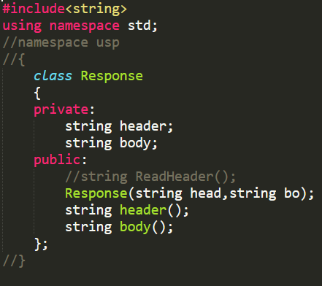
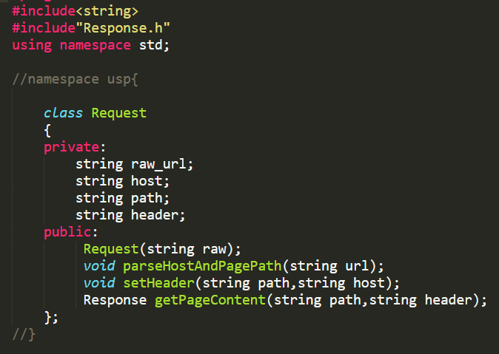
一、爬 取 网 页
接收到报文及网页源码
发送报文

Slide 7
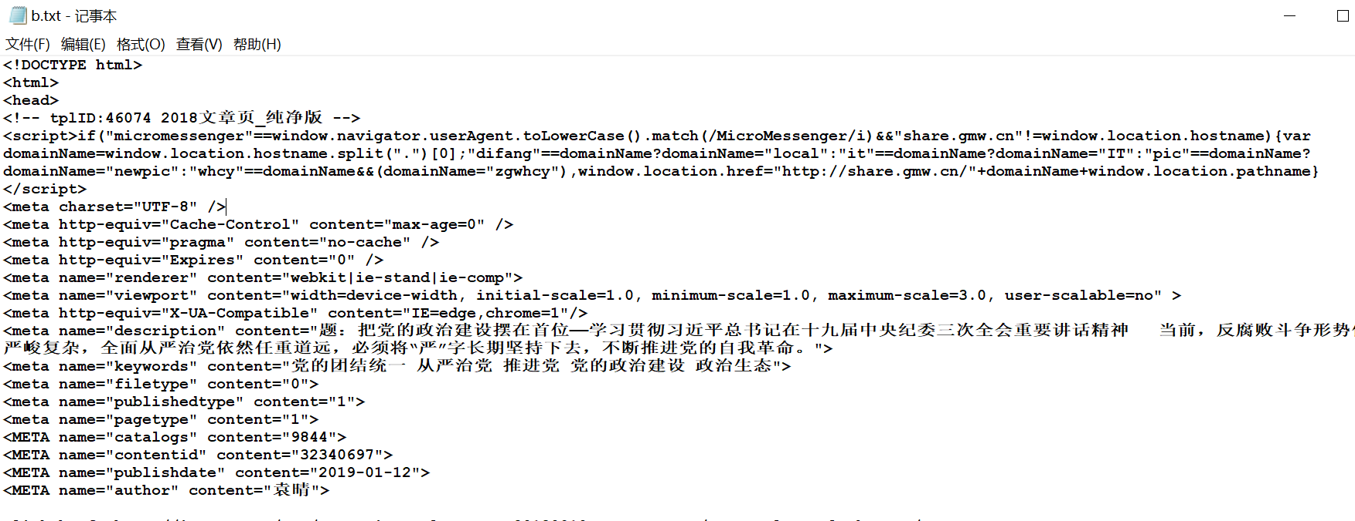
一、爬 取 网 页 结 果

Slide 8
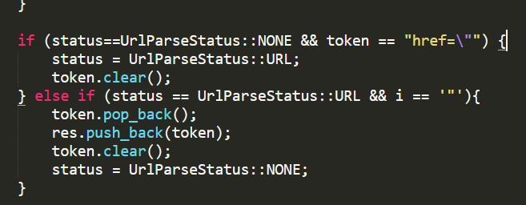
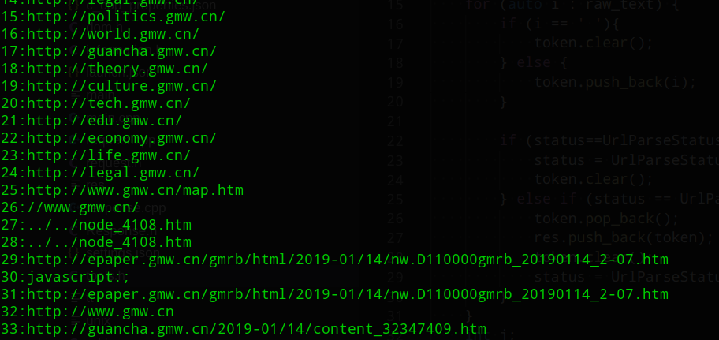
二、url 处 理

Slide 9
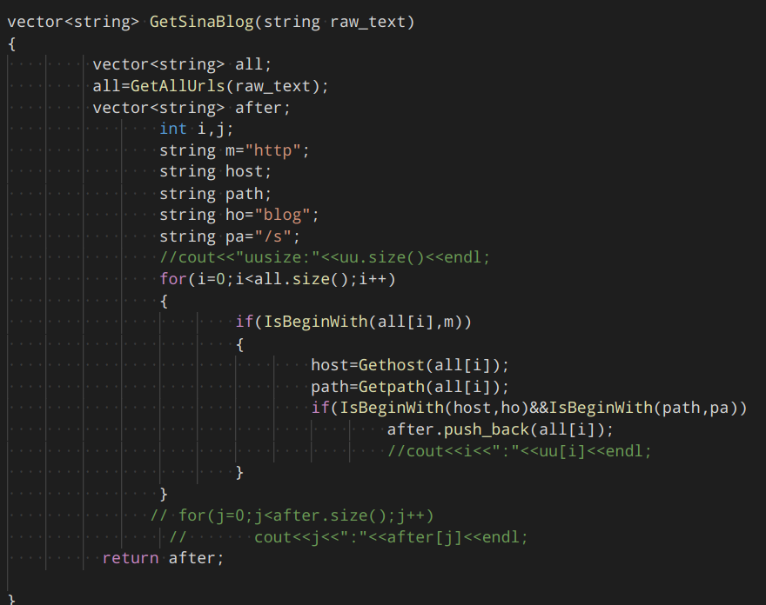
二、url 处 理
筛选出
新浪网url

Slide 10
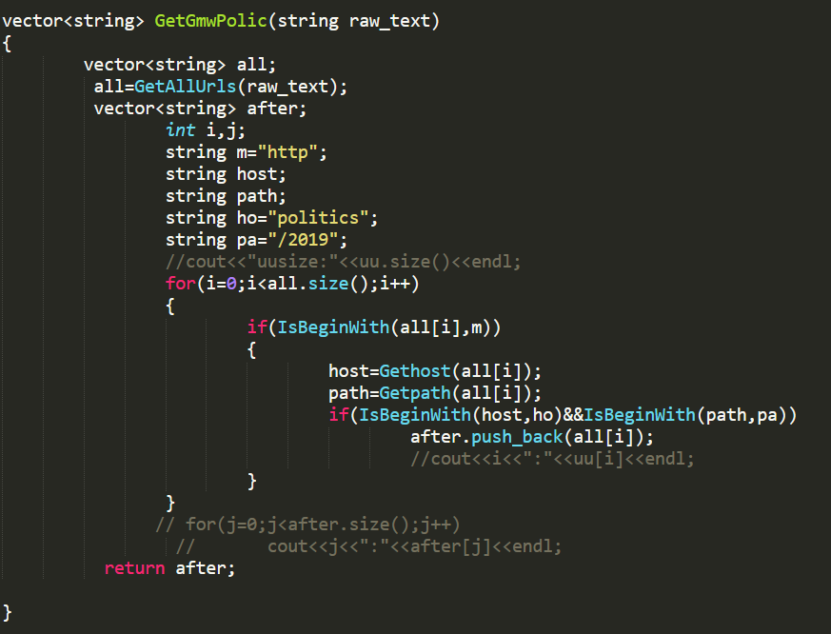
二、url 处 理
筛选出
光明网中政治页面url

Slide 11
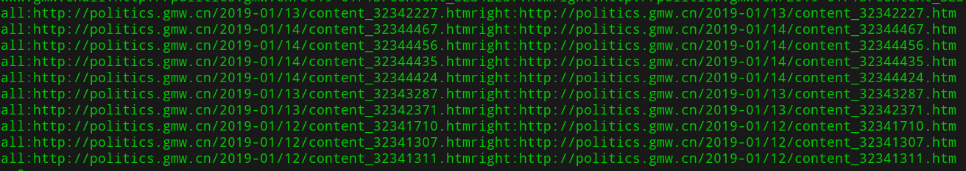
二、url 处 理 结果
筛选出光明网中政治页面url 结果如图

Slide 12
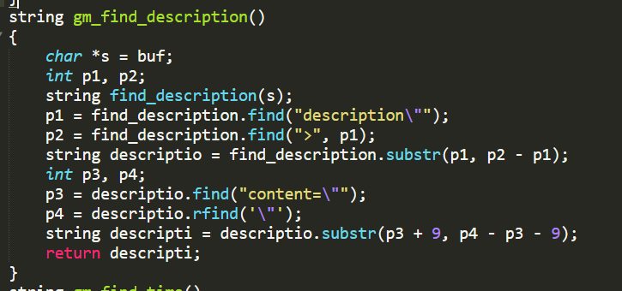
二、去 噪

Slide 13
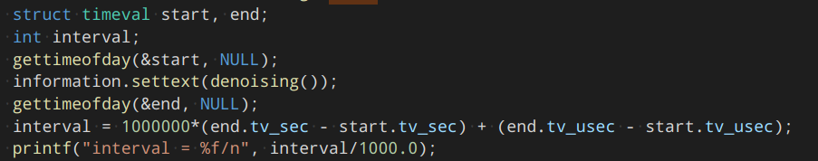

二、去 噪

Slide 14
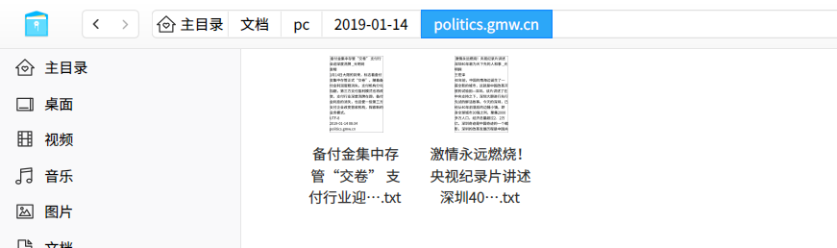
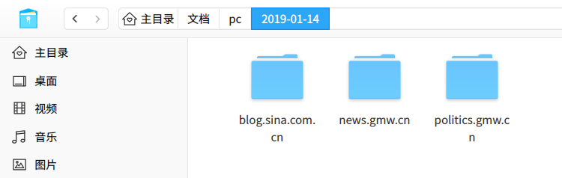
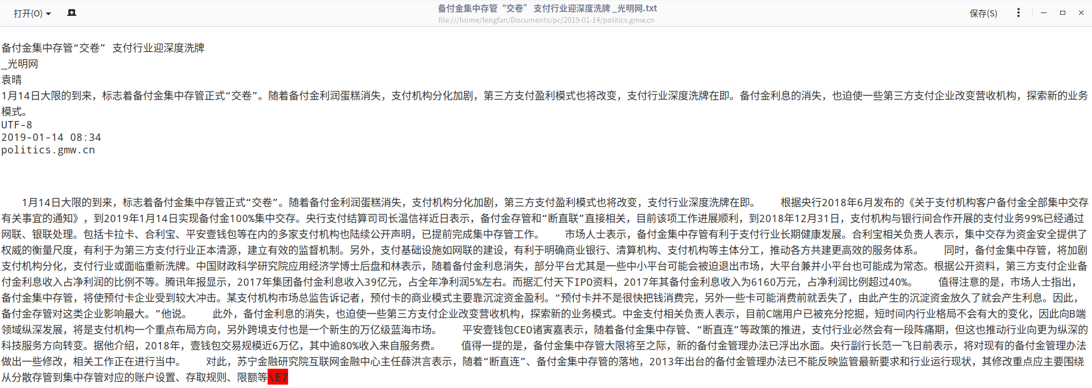

Slide 15
总结与收获

Slide 16
三、总 结 与 收 获
解决问题
实践
合作
收获
1、将理论应用于实践，加深了理解，同时在实践中遇到了很多书本上学不到了解不到的东西，全方面加深了理解。
2、学会与同学合作完成，互相学习。有的同学代码能力很强，有的同学思维很活跃，学习能力很强，有的同学统筹能力强，制定计划，大家配合起来，将自己的长处最大化发挥出来，同时不足的地方也能向他人学习，每个人都在这个合作的过程中获得了提高。
3、在完成过程中，遇到了很多不懂的地方和困难，大家一起查资料，一起讨论，遇到问题就一起解决问题。从开始到完成的过程中，大家都收获很多。

Slide 17
THANKS！
付双、封帆、师毓洁

